Slide 1
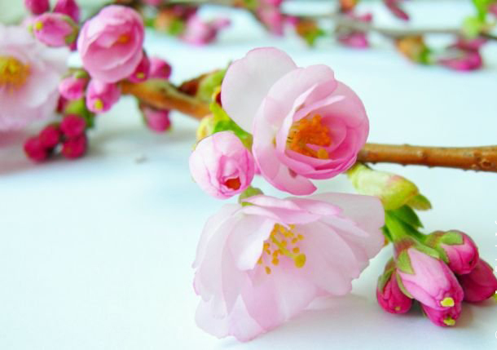
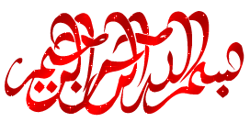

Slide 2
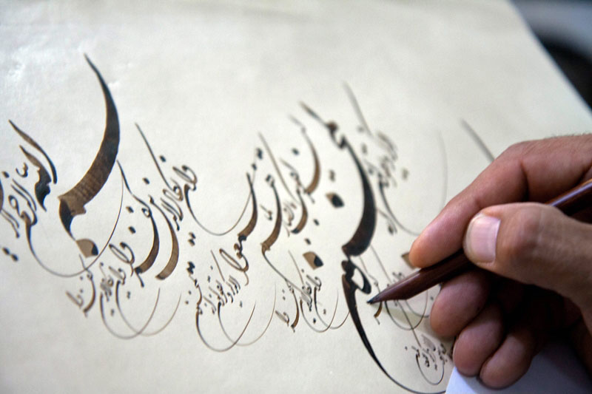
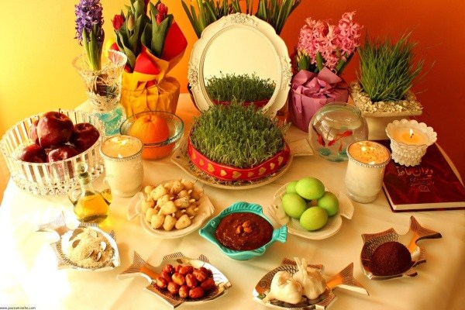
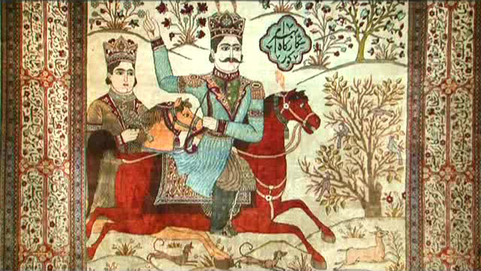
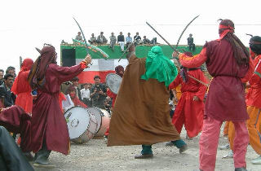
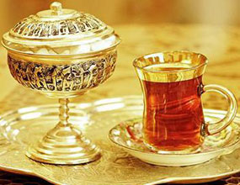
فرهنگ

Slide 3
فرهنگ چیست؟
شما چه برداشتی از واژۀ فرهنگ دارید؟

Slide 4
فرهنگ، شیوۀ زندگی
به طور کلی فرهنگ یک جامعه، شیوۀ زندگی آن جامعه است.
جامعه بدون فرهنگ وجود ندارد و فرهنگ هم بدون جامعه به وجود نمی آید.
افراد یک جامعه برای زندگی در کنار هم از شیوه های مشترکی استفاده می کنند.
قوانین و مقررات
باورها و اعتقادات
چگونگی برقراری ارتباط با یکدیگر
نحوۀ استفاده از محیط طبیعی
پس فرهنگ را می توان شیوه مشترک زندگی در یک جامعه دانست.

Slide 5
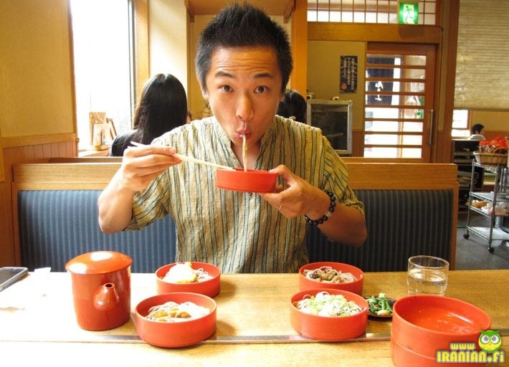
آداب و فرهنگ غذاخوری در بین کشورهای مختلف تفاوت‌هایی دارد. در خیلی از کشورها ادب این‌طور حکم می‌کند که هنگام غذا خوردن آدم سر و صدایی از خودش تولید نکند. اما در ژاپن (و خیلی از کشورهای آسیایی دیگر) غذا خوردن بی سر و صدا توهین به آشپز محسوب می‌شود. یک ژاپنی مؤدب طوری رشته‌های نودل را هورت می‌کشد که لُپ‌هایش تا ته فرو بروند. هر چه صدای هورت کشیدن بلندتر باشد یعنی غذا خوشمزه‌تر است.

Slide 6
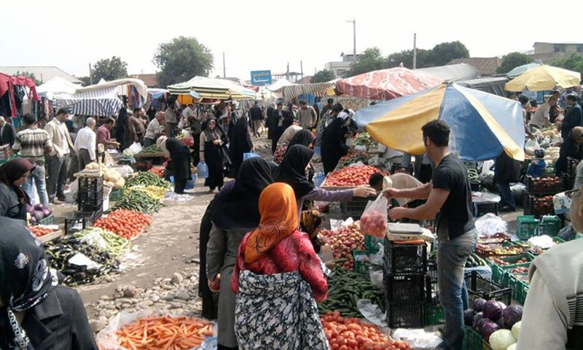
بازار هفتگی صومعه سرا

Slide 7
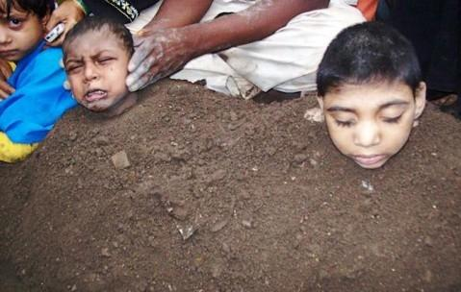
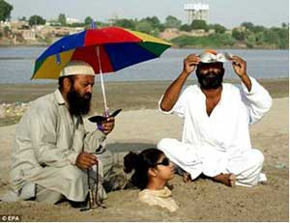
یکی از سنّت های عجیب و غریب هندی ها، دفن کردن کودکان معلول زنده تا گردن به مدّت شش ساعت، در طول خورشید گرفتگی می باشد. هندوها می گویند که انجام این کار برای خنثی کردن اثرات سوء ناشی از خورشید گرفتگی می باشد.

Slide 8
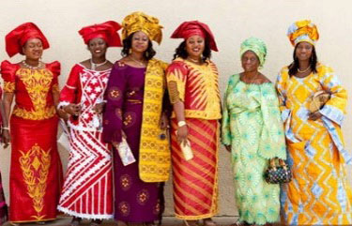
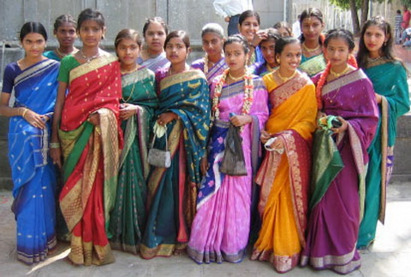
پوشش سنتی زنان هندی
پوشش سنتی زنان آفریقایی

Slide 9
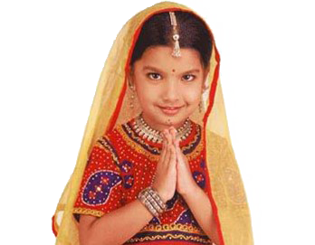
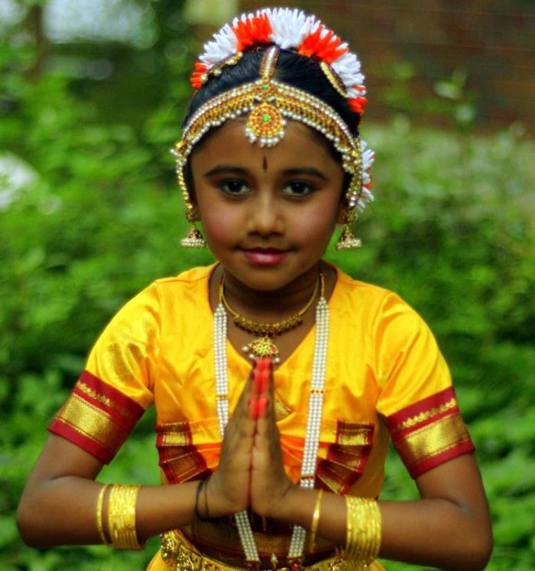
در این شیوه سلام كردن، كف دو دست را به هم می‌چسبانند و در زیر صورت به سمت بالا نگه می‌دارند و كمی‌خم می‌شوند و سپس به شخصی كه دیده‌اند به این روش سلام می‌كنند. مردم هندوستان معتقدند كه چسباندن دو دست به یكدیگر نشانه همفكری و همرنگی با شخص مقابل است و از طرفی دست راست را مظهر روح و طبیعت معنوی انسانی و دست چپ را نشانگر جهان مادی و جسم انسانی می‌دانند و با این حركت می‌خواهند یكی بودن جسم و جان خود را به شخص مقابل بدهند.

Slide 10
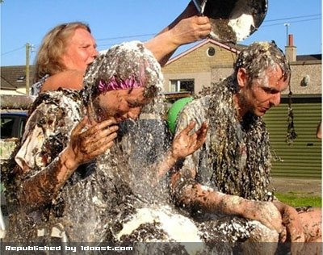
در برخی روستاهای کشور اسکاتلند، پیش از شروع مراسم عروسی، عروس و داماد را سیاهپوش کرده و انواع زباله های متعفن و بدبو نظیر تخم مرغ گندیده و اعضای داخل شکم ماهی را روی سر آن دو خالی می کنند.
سپس عروس و داماد با همین وضع در شهر گشته و راهی محل آماده شده برای مراسم می شوند. در اصل این کار برای حفظ زوج جوان از چشم زخم، انجام می شود.

Slide 11
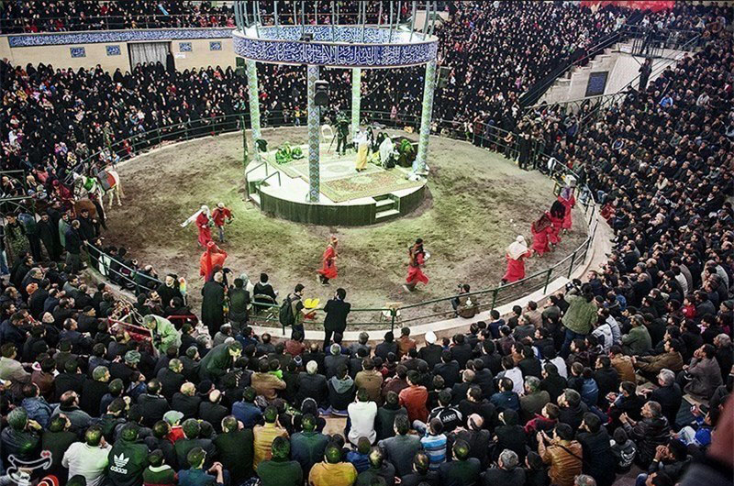
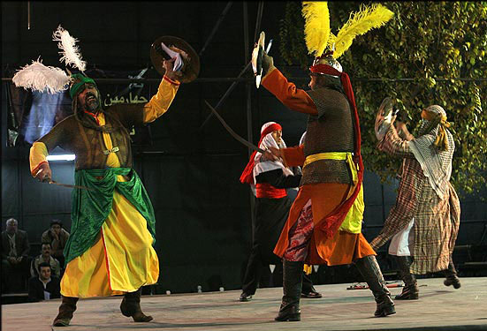
مراسم تعزیه در ایران

Slide 12
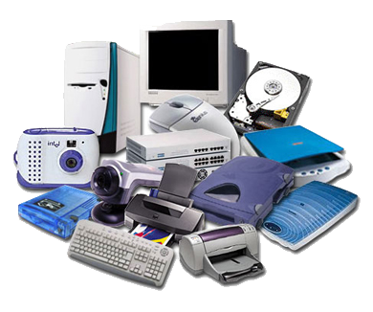
نسبت جامعه و فرهنگ را می توان به نسبت سخت افزار و نرم افزار رایانه تشبیه کرد. سخت افزار رایانه بدون نرم افزار آن، فایده ای ندارد و نمیتواند کاری انجام دهد.
نرم افزار نیز تنها به کمک سخت افزار، آثار خود را نشان می دهد
فرهنگ
جامعه

Slide 13
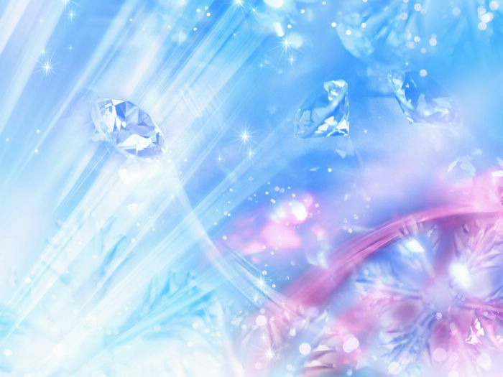
فرهنگ آموختنی است.
فرهنگ پدیدهای آموختنی است؛ یعنی از طریق ژن به ارث نمی رسد بلکه از راه آموزش و تربیت از نسلی به نسل دیگر منتقل می شود.
آگاهی و اندیشۀ مشترک اعضای یک جامعه
فرهنگ

Slide 14
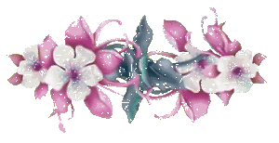
مورچه ها و زنبورها نیز با هم زندگی می کنند اما فرهنگ ندارند؛ چرا؟
فرهنگ در جریان اجتماعی شدن آموخته می شود.

Slide 15
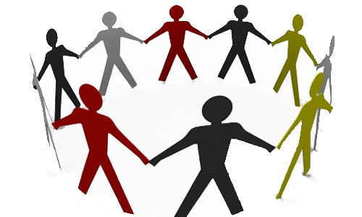
اجتماعی شدن یا جامعه پذیری
اجتماعی شدن فرایندی طولانی مدت از تولد تا آخر عمر است که افراد از طریق آن، زندگی در جامعه را می آموزند و خود را با آن منطبق می کنند.
فرآیندی بسیار مهم
بدون آن، افراد نمی توانند به زندگی در جامعه ادامه دهند.

Slide 16
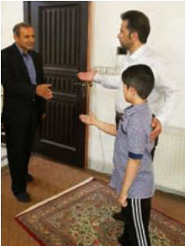
در یک جامعه، هر فرد عقاید و باورها، رسوم، قوانین و حتی چگونگی پاسخ دادن به غرایز را از دیگران می آموزد و به افراد دیگر یاد می دهد.
فرایند اجتماعی شدن، نخست در خانواده رخ می دهد.
خانواده اولین و مهمترین کانون اجتماعی شدن فرد است.

Slide 17
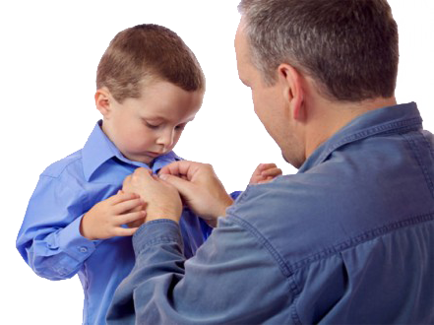
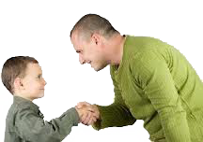
پدر و مادر به کودک یاد می دهند که چطور صحبت کند، چگونه غذا بخورد و در نشست و برخاست چه آدابی را رعایت کند، چگونه به مهمان ها سلام و تعارف کند، چگونه در مراسم مختلف مثل جشنها یا عزاداری شرکت کند و چه بپوشد و چگونه رفتار کند، در موقع خمیازه کشیدن دست را جلوی دهانش بگیرد یا پاهایش را جلوی افراد بزرگتر دراز نکند و موقع غذا خوردن، دهانش صدا ندهد.

Slide 18
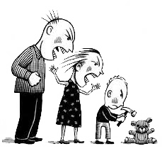
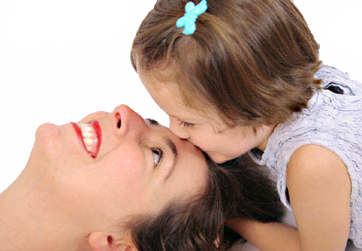
کودک در خانواده، علاوه بر چگونگی برطرف کردن نیازهایش، شیوۀ ابراز احساسات و هیجانها را نیز یاد می گیرد و تقلید می کند. برای مثال، او یاد می گیرد که با چه کلمات یا رفتارهایی محبت یا خشم خود را به دیگران ابراز کند.

Slide 19
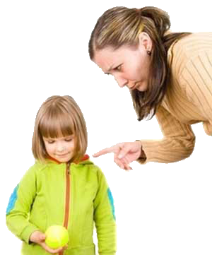
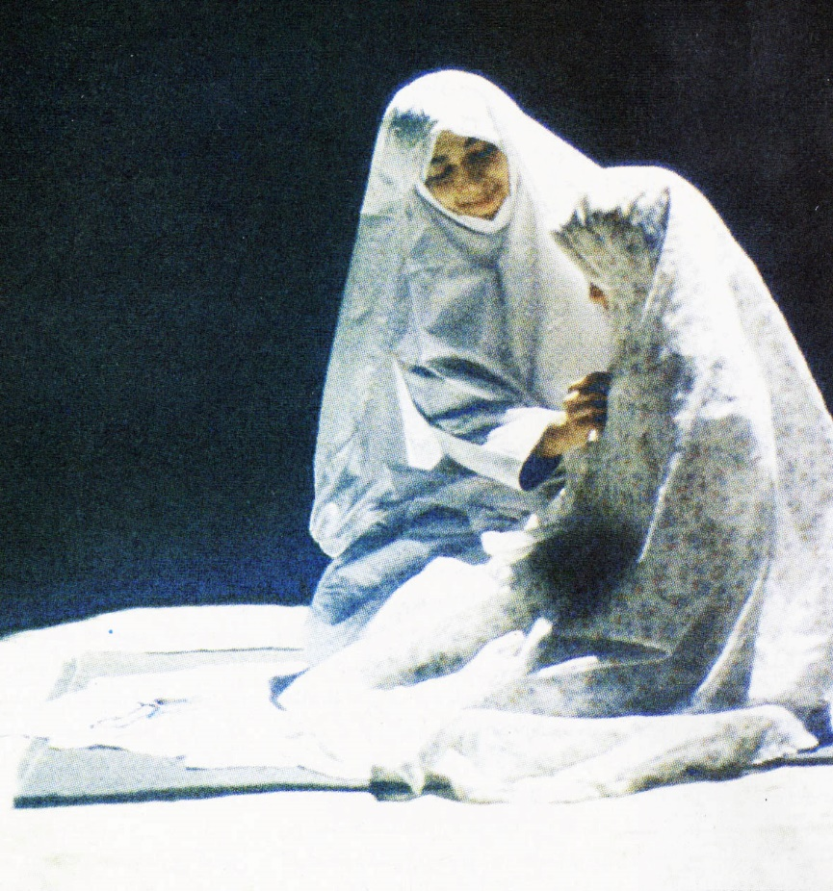
خانواده با به کارگیری شیوه های مختلف تشویق و تنبیه مانند آفرین گفتن، اخم کردن و ... به فرزند خود می آموزد که چه چیزهایی را تحسین و تأیید کند و به آنها ارزش بگذارد، چه کارهایی را بد و ناپسند بشمارد، چه اعتقاداتی داشته باشد و چگونه عبادت یا دعا کند.

Slide 20
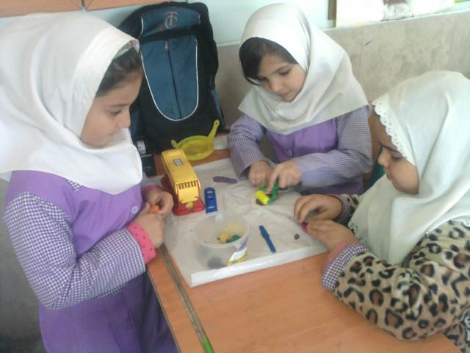
با بزرگتر شدن فرد، رسانه های جمعی، دوستان و گروه همسالان و برنامه های آموزشی و تربیتی مدرسه نیز چگونگی زندگی در جامعه و سازگاری با آن را به تدریج به او می آموزند.
این فرایند بعدها با رفتن به دانشگاه، خدمت سربازی، محل کار و...، ادامه پیدا می کند.

Slide 21
در فرایند اجتماعی شدن، مهمترین لایه های فرهنگ یعنی
آموخته می شوند و به افراد دیگر انتقال می یابند.
عقاید
ارزش ها
هنجارها
نمادها

Slide 22
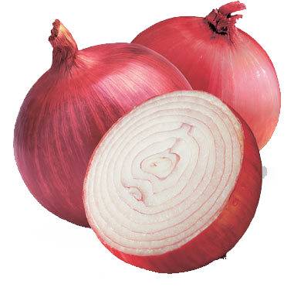
لایه های فرهنگ
جنبه های مختلف یک فرهنگ را می توان به لایه های یک پیاز تشبیه کرد.
برخی از این لایه ها خارجی یا بیرونی هستند؛ مانند نمادها و هنجارها
ارزش ها و عقاید، لایه های عمیق تر فرهنگ هستند.

Slide 23
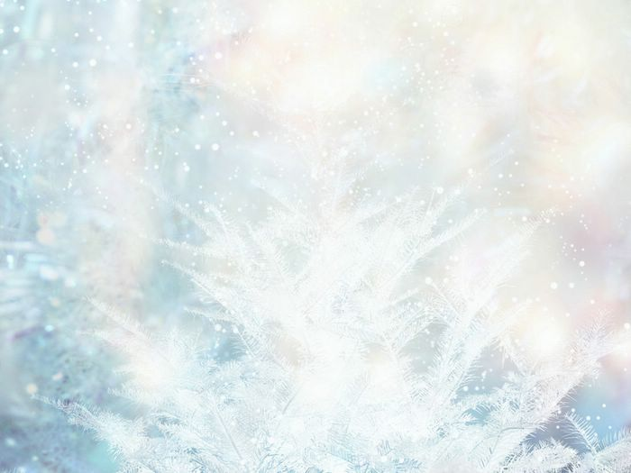
نمادها
نماد، نشانه یا نمایندۀ یک پدیدۀ دیگر است.
نماد تعجب
نماد پرسش
نمادها در جریان روابط اجتماعی به وجود می آیند.
هر جامعه ای برای انتقال معانی مورد نظر خود از انواع معینی از نمادها استفاده می کند.

Slide 24
زبان گفتاری و نوشتاری، همۀ اشیا و دست ساخته های انسان مانند تصاویر، پوشاک، خوراک، ساختمان ها و همچنین رفتارهای او، نقش نمادین دارند.

Slide 25
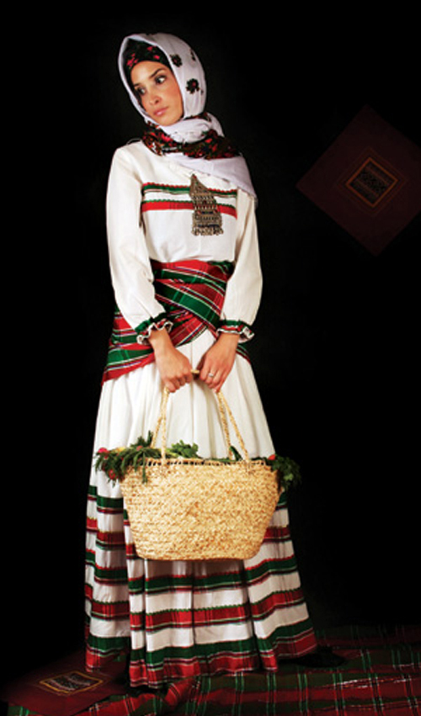
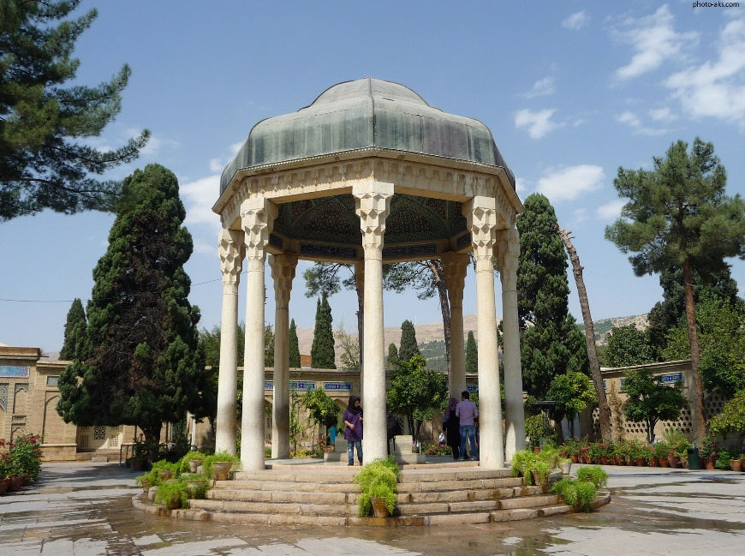
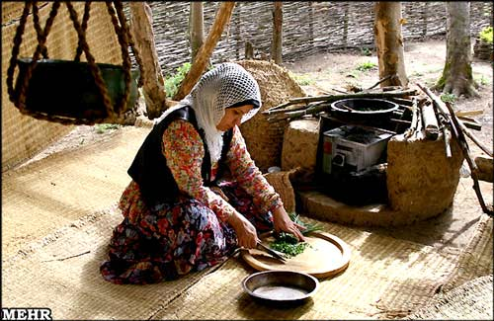

Slide 26
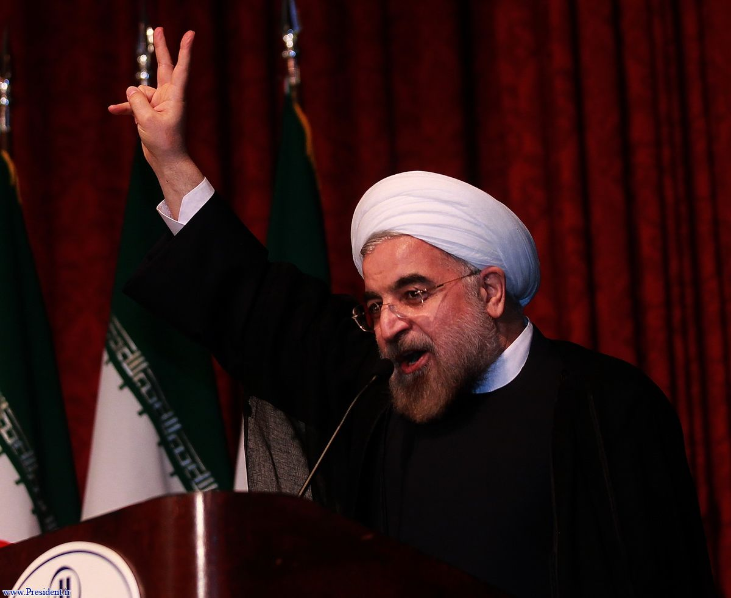
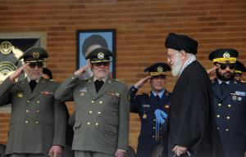
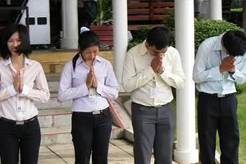

Slide 27
هنجارها
هنجارها، رفتارهای معینی هستند که در یک گروه یا جامعه پذیرفته شده و متداول اند.
به قواعد و شیوه های مورد قبول یک جامعه برای انجام دادن کارهای مختلف، هنجار می گویند.
در هر جامعه مجموعه ای از هنجارها وجود دارند که عموم افراد از آنها پیروی می کنند.

Slide 28
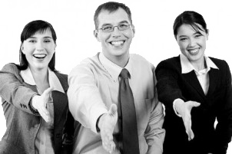
ما وقتی به هم می رسیم سلام می کنیم.

Slide 29
وقتی می خواهیم غذا بخوریم یا وارد جایی شویم، به هم تعارف می کنیم.

Slide 30
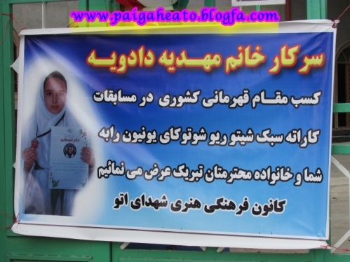
وقتی کسی موفقیتی به دست می آورد به او تبریک می گوییم.

Slide 31
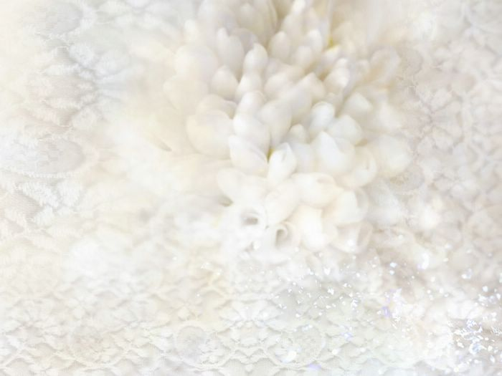
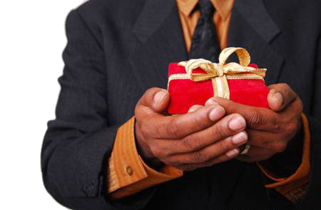
وقتی خانۀ نو می خرد برای او هدیه می بریم.

Slide 32
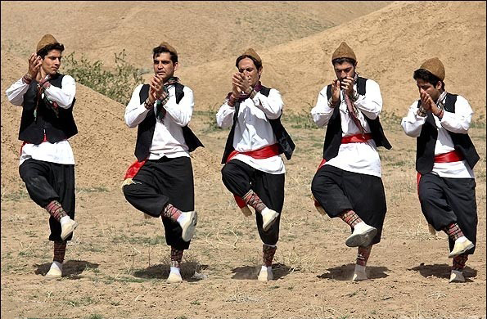
هنجارها در واقع همه عادت ها، آداب و رسوم اجتماعی، مناسک مذهبی، قواعد، قوانین و مقررات (قوانین ازدواج، قوانین خرید و فروش، قوانین عبور و مرور و ...) را در برمیگیرد.
رقص محلی مردم سبزوار

Slide 33
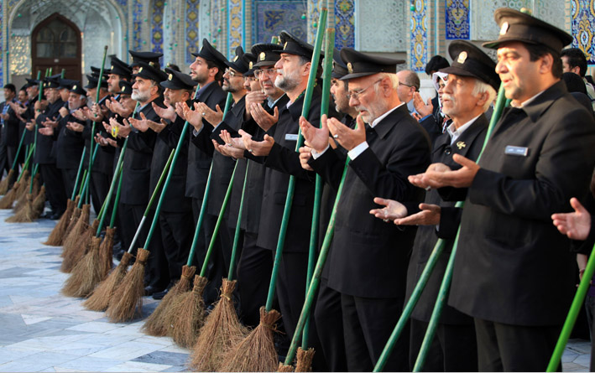
آئین جاروکشی حرم امام رضا (ع)

Slide 34
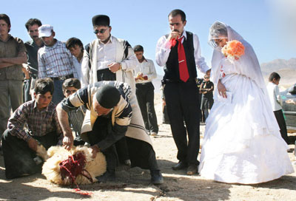
رسم قربانی کردن در مراسم ازدواج

Slide 35
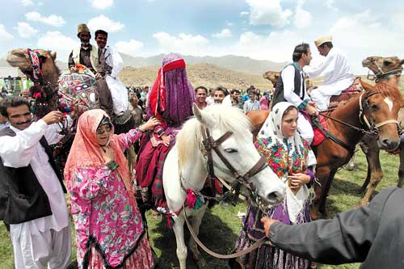
عروسی بلوچی

Slide 36
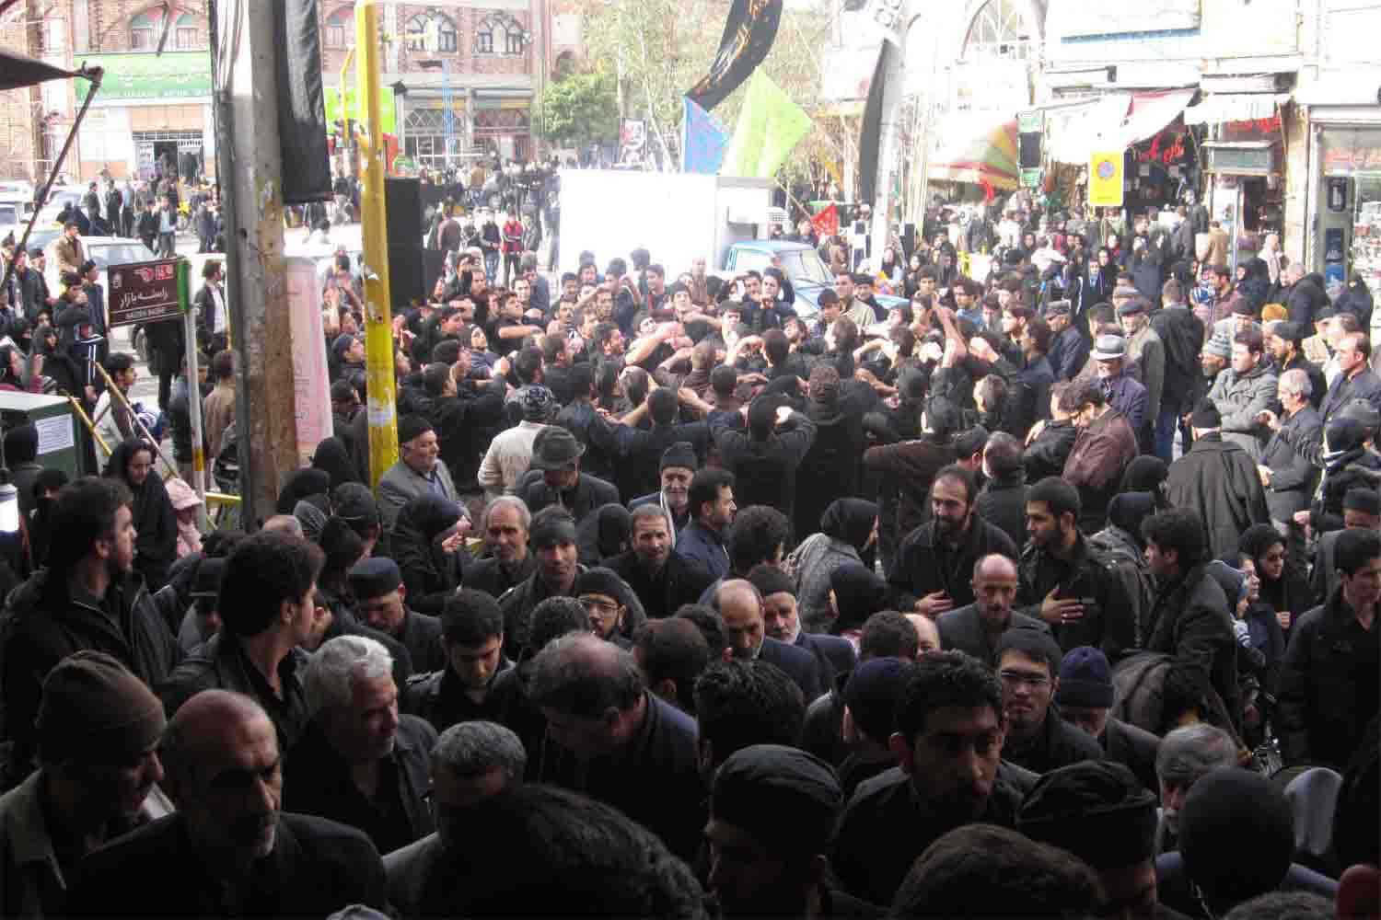
پوشیدن لباس سیاه در عزاداری امام حسین (ع)

Slide 37
ما در خانواده، مهمانی، محله، مسجد، مدرسه، دانشگاه، اداره از هنجارها یا قواعد معینی پیروی می کنیم و رفتار ما در هریک از این موقعیتها تحت پوشش هنجار خاصی قرار دارد.
زندگی اجتماعی بدون وجود هنجارها ادامه پیدا نمی کند و هنجارها به روابط اجتماعی سامان می بخشند.
افراد یک جامعه خود را ملزم می بینند از هنجارها پیروی کنند تا جامعه آنها را به عضویت بپذیرد.

Slide 38
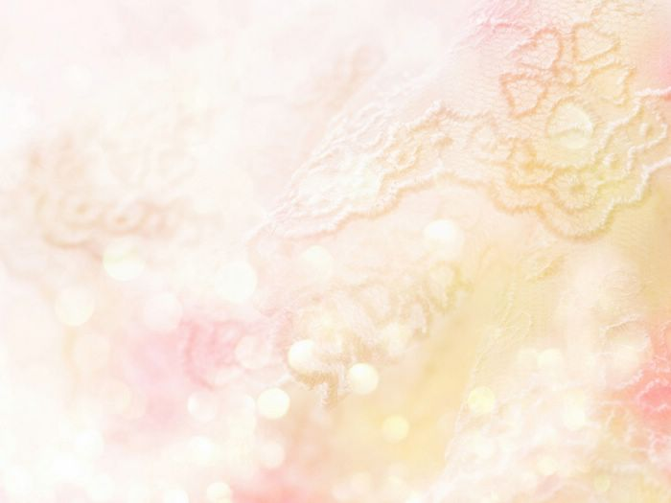
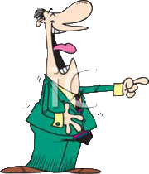
مهمترین دلایل پیروی از هنجارها
ارزش دانستن و اعتقاد به آنها
حفظ آبرو و احترام
ترس از مجازات
اگر افراد از هنجارها یا شیوه های مورد قبول گروه یا جامعه پیروی نکنند، مجازات می شوند.
این مجازات ممکن است به صورت سرزنش خود یا دیگران، پوزخند، تمسخر، طرد کردن و محروم نمودن، متلک گفتن یا مجازاتهای رسمی و قانونی باشد.

Slide 39
برای مثال، فرض کنید در کشور ما فردی در مجلس عزا لباس قرمز بپوشد و لطیفه بگوید
یا در یک مهمانی، یک نفر پیش از ورود سایر مهمان ها و میزبان سر سفره یا میز بنشیند و با عجله شروع به غذا خوردن کند.
دانش آموزی هر وقت بخواهد وارد مدرسه شود و از آنجا بیرون برود.
فردی در ایام ماه مبارک رمضان تظاهر به روزه خواری کند.
فردی اتومبیل خود را در پیاده رو پارک کند.

Slide 40
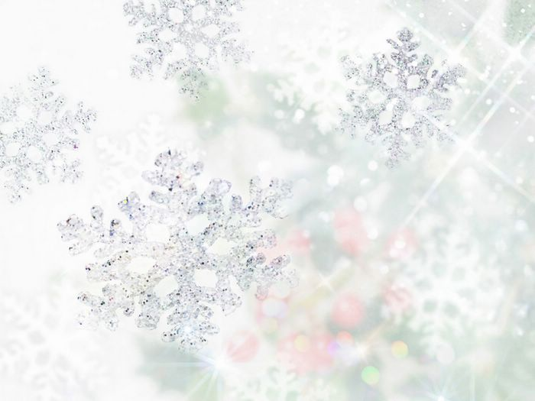
به نظر شما، در هر یک از این موارد، برخورد جامعه با فرد چگونه است؟ و چگونه او را مجازات می کند؟

Slide 41
ارزش ها
ارزش یعنی خوب و بد، زشت و زیبا و مطلوب یا نامطلوب دانستن امور مختلف.
برای مثال می گوییم راست گویی خوب و دروغگویی بد است.

Slide 42
ارزشها زمینۀ شکل گیری هنجارها را ایجاد می کنند و جهت دهندۀ رفتارها هستند.
افراد بر مبنای ارزشهایی که به آنها معتقدند، عمل می کنند.
کسی که پرهیز از اسراف را کار خوب و درستی می داند و آن را ارزش تلقی می کند، اگر در عمل هم از اسراف بپرهیزد، هنجارش طبق این ارزش بوده است.

Slide 43
ارزشهای اجتماعی ارزشهایی هستند که مورد توجه اکثر افراد جامعه اند و افراد به عملی شدن آنها تمایل دارند.
برای یک تیم ورزشی، پیروزی در مسابقه ارزش اجتماعی می باشد.

Slide 44
برای یک ملت دفاع از کشور خود و مقابله با دشمنان، ارزش اجتماعی است.

Slide 45
بعضی از انواع ارزش ها
اهل ورزش بودن
صداقت
پرهیز از دخانیات
اهل مطالعه بودن
اول شدن در مسابقه
داشتن لباس های گران قیمت
متواضع بودن
کمک به دیگران
پرهیز از اسراف
شجاعت
پیروی از مُد
مؤمن بودن

Slide 46
عقاید
بخش مهمی از فرهنگ هر جامعه را عقاید و باورهای آن شکل می دهد.
در جامعه ای که عقاید دینی دارد، هنجارها، نمادها و ارزشهایی بر مبنای آن عقاید شکل می گیرد.

Slide 47
به عکس، در جامعه ای که زندگی را فقط به این دنیا محدود می داند و به آخرت اعتقادی ندارد، هنجارها و ارزشهای متناسب با همان جامعه پدید می آیند.

Slide 48
برای ما که مسلمان هستیم، اعتقادات اسلامی، ملاکی است که با آن هنجارها و ارزشها را می سنجیم و هرکدام را که با این اصول اعتقادی سازگاری ندارند، طرد می کنیم.

Slide 49
پایان

